Slide 1
Название диссертационного исследования
.
Научная специальность: 3.1.9. «Хирургия»
Соискатель: аспирант [ФИО] / [должность и ФИО]
Научный руководитель: д.м.н., [должность и ФИО]

Slide 2
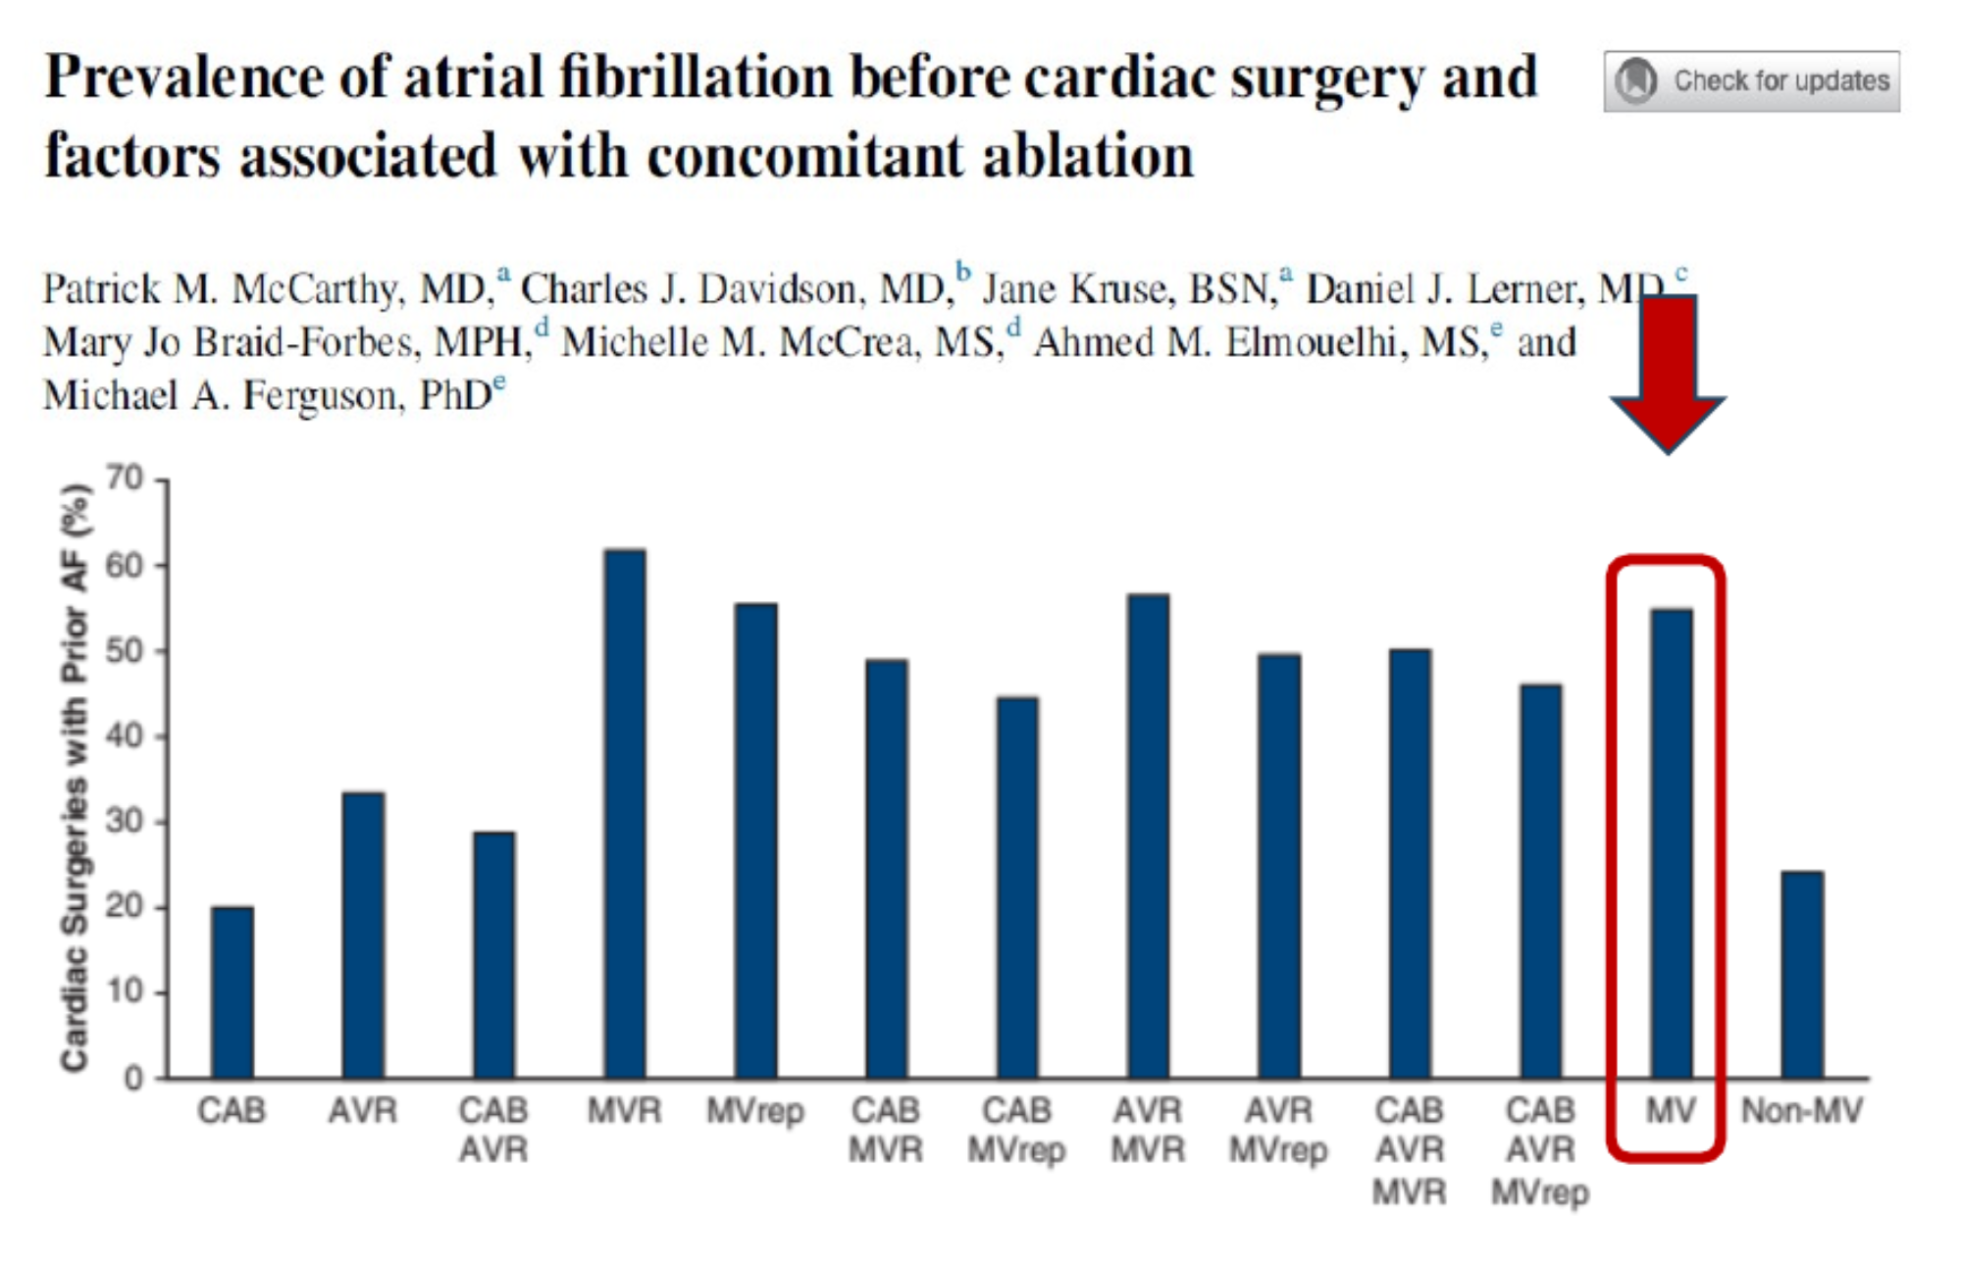
Актуальность исследования (пример)
Фибрилляция предсердий (ФП) – наиболее частая наджелудочковая аритмия, характеризующаяся хаотичной предсердной активностью с последующим ухудшением механической функции предсердий, что приводит к нерегулярным сердечным сокращениям.
ФП часто сопутствует митральной патологии (40-60%)
ФП ассоциирована с прогрессированием сердечной недостаточности, тромбоэмболических событий и снижением качества жизни
Остается недостаточно изучен опрос обратного ремоделирования сердца после реконструктивных вмешательств на МК

Slide 3
Цель и задачи исследования
ЦЕЛЬ
-
ЗАДАЧИ
-
-
-

Slide 4
Гипотеза

Slide 5
Научная новизна

Slide 6
Материалы и методы (пример)
Исследование будет проведено на клинической базе ФГБУ «НМИЦ хирургии им. А.В. Вишневского» Минздрава России.
Объектами исследования являются пациенты с [ДИАГНОЗ/ГРУППА ЗАБОЛЕВАНИЙ].
В ретроспективный анализ включено n=100 пациентов.
В проспективной части планируется n=50 пациентов.

Slide 7
Дизайн исследования (пример)
ДООПЕРАЦИОННЫЙ ЭТАП
Общая группа пациентов
Пластика МК + Лабиринт IV (n=146).
Пациенты с сохраненным синусовым ритмом
n= 116
Пациенты с рецидивом фибрилляции предсердий
n=30
ГОСПИТАЛЬНЫЙ ПЕРИОД
ГОСПИТАЛЬНЫЙ ПЕРИОД
Исходы: рецидив ФП/ТП; СР при выписке; остаточная умеренная/тяжелая МР; имплантация постоянного ЭКС; периоперационные осложнения
ОТДАЛЁННЫЙ ПЕРИОД
ОТДАЛЕННЫЙ ПЕРИОД (3,6,12,36 и 48 мес.)
Исходы (Каплан-Майер): кумулятивная свобода от ФП/ТП; от умеренной/тяжёлой МР; от повторн вмешательств на МК, имплантация постоянного ЭКС; периоперационные осложнения.
Дополнительно: выживаемость, инсульт/ТЭ, отмена антикоагулянтов, индексированные размеры ЛП.

Slide 8
Критерии включения и невключения (пример)
Критерии включения | Критерии невключения
Пациенты с тяжелой дегенеративной недостаточностью МК (vena contracta более 7 мм, ширина струи > 40%, объём регургитации >60 мл, фракция регургитации более 50%), требующие хирургической коррекции | Органическое поражение МК с показаниями к протезированию
Пациенты, подписавшие форму информированного согласия на участие в диссертационном исследовании (для проспективной части) | Пациенты без анамнеза ФП
 | Необходимость выполнения других сочетанных кардиохирургических вмешательств, помимо реконструкции митрального клапана и процедуры «Лабиринт IV»
 | Сниженная сократительная способность миокарда (ФВ ЛЖ <35%)
 | Декомпенсация сопутствующих хронических заболеваний (сахарный диабет, ХБП, ХОБЛ)
 | Гемодинамические значимые стенозы периферических артерий
 | Наличие активного онкологического заболевания

Slide 9
Конечные точки исследования
Первичная конечная точка исследования:
-
Вторичные конечные точки исследования:
-
-
-

Slide 10
Этические аспекты исследования (пример)
Исследование носит ретроспективный наблюдательный характер и не предполагает вмешательства в стандартную тактику лечения пациентов.
В анализ включаются данные, полученные в ходе рутинной клинической практики и стандартного обследования/лечения.
Персональные данные пациентов подлежат обезличиванию; результаты будут представлены только в обобщённом виде без возможности идентификации пациента.
Доступ к исходной медицинской документации будет ограничен исследовательской группой в пределах, необходимых для выполнения работы.
Исследование будет выполняться после одобрения локальным этическим комитетом и в соответствии с этическими принципами биомедицинских исследований.

Slide 11
Положения, выносимые на защиту

Slide 12
Апробация и внедрение (пример)
Материалы диссертационного исследования представлены на российских и международных хирургических форумах.
В 2026 году выполнен устный доклад на конференции Mitral Conclave (Нью‑Йорк, США) на тему «Concomitant surgical ablation of atrial fibrillation in mitral valve surgery» и постерный доклад на конференции AMICS 2026 на тему «Сочетанное хирургическое лечение фибрилляции предсердий при пластических операциях на митральном клапане».

Slide 13
Благодарю за внимание!

